Slide 1
Gazdaságpolitika 16. ea.
Magyar gazdaságpolitika a rendszerváltás után

Slide 2
A rendszerváltás előzményei
Miért buktak meg a szocialista rendszerek?
Különös tekintettel Magyarországra, de nem rajtunk múlott. (SZU)
Életszínvonal stagnálása, visszaesése
Tömeges elégedetlenség
Súlyos eladósodás (Magyarország, Lengyelország, Románia - a magyar államadósság a GDP 14 százalékáról 80 százalékára emelkedett 1970‒1989 között)
Makroszintű egyensúlytalanságok

Slide 3
Forrás: MNB évkönyvek, MNB kéziratok

Slide 4
„Az 1984. évi, látszólag kedvező külgazdasági eredmények és a már évek óta tartó reálbércsökkenés együttesen a politikát arra késztette, hogy újból keresse a gazdaság dinamizálásának lehetőségeit. Az 1986. évi terv már tartalmazta is a dinamizálás céljait. Az élénkítési intézkedések hatására a belföldi felhasználás, ezen belül elsősorban a beruházások, 1986-ban és 1987-ben gyorsan növekedtek, és ezzel egyidejűleg a külgazdasági egyensúly nagymértékben közel másfél milliárd dollárral romlott. A konvertibilis adósságállomány – nagyobb részben a dollár jenhez képesti leértékelődésből származó árfolyamveszteség miatt – 1987 végéig megkétszereződve 13,7 milliárd dollárra emelkedett, és a rendszerváltás előestéjére, 1989. december 31-ére elérte a 14,7 milliárd dollárt. Ebből az ország tényleges forrásbevonása az 1971–1990 közötti időszakban mindössze 1,2 milliárd dollár volt, az adósság többi részét a felhalmozódott kamat és árfolyamveszteség tette ki.”
Notes:
Lóránt 2017

Slide 5
Adósságválságok
Lengyelország
Magyarország
Románia
Jugoszlávia
Bulgária
Szovjetunió (Oroszország)
1981* (1993-ig)
1981, 1989-1990
1982-1987
1988*-
1990*
1990-
1998*
* Nemzetközi fizetésképtelenség

Slide 6
.
„Az 1974 utáni négy éves periódusban ugyanis az olajár robbanás versenyképességre gyakorolt káros hatásait az állam nem szerkezetátalakítással vagy a fogyasztás visszafogásával próbálta kezelni, hanem devizahiteleket vett fel, hogy elfedje a bajokat állampolgárai elől (Bekker,1995). A devizahitel-felvételt is eltitkolta, így csak a rendszerváltozásra derült ki, hogy négy év alatt – 1974‒1978 között – a GDP 20 százalékáról 60 százalékára emelkedett az állam devizaadóssága, majd a ‘80-as évek végére fel- kúszott egészen 80 százalékra.” (György-Veres 2016)

Slide 7
A magyar adósságügy az 1980-as években
A „gulyás-kommunista” rezsim fenntartásához import kell; az exportképesség gyenge – nyugati banki adósság, kötvény kibocsátás
1981 – leapadnak a devizatartalékok, és kiderül: nincs „szovjet ernyő”. A rezsim belép az IMF/WB-ba. Újra megnyílnak a hitelek; reformok fejében: nyugati típusú adórendszer (szja, áfa), kereskedelmi bankok (de: állami tulajdonban), kisvállalkozás engedélyezése (de nem privatizáció). Dereguláció: kevesebb állami előírás, kevesebb árszabályozás. Nem szándékolt következmény: gyorsuló infláció
1989: „hangulatjavító intézkedések” (turista-ellátmány megemelése, a „Gorenje-akció”) – kimerül a devizatartalék.
„Téves adatközlés” (misreporting) 1989 őszén – feszültség az IMF-fel. Még a szabad választások előtt új IMF-megállapodás 1990. márciusában.
13

Slide 8
Forrás: KSH

Slide 10
A rendszerváltás következményei
Súlyos gazdasági visszaesés
Munkanélküliség
Infláció
Súlyos egyensúlytalanságok
Transzformációs válság

Slide 11
Kornai
1. Az átváltás (shift) az eladók piacából a vevők piacává;
2. A gazdaság reálszerkezetének átalakulása;
3. a koordinációs mechanizmusok zavarai;
4. a pénzügyi fegyelem megerősítésének makrokövetkezményei
5. a bankrendszer fejletlensége.

Slide 12
A posztszocialista gazdaságok visszaesését kiváltó, illetve azt erősítő hatások
A KGST-szintű önellátás megszűnése
A hatékonysági szóródás összeszűkülése: liberalizálás, állami támasz megszűnése, csődök
Koordinációs vákuum: se bürokratikus, se a piaci nem működik
A kereslet eltolódása az import felé
A vevők óvatosabb költekezése
A nem versenyző szektorok hatása

Slide 13
A visszaesését mérséklő hatások a transzformációs válság során
A vállalkozói robbanás – az erőforrások átszívása
Az ágazati arányok átalakulása – virágzó szigetek
A külföldi tőke megjelenése – ellentétes hatások, itt bővülő kereslet

Slide 14
A rendszerváltás után
Ki csinálta jobban?
Az adósság szerepe
A magyar gazdaságpolitika hibái:
Túl szigorú csődtörvény
A magas külföldi eladósodás a külső források előnyben részesítéséhez vezetett a privatizáció során
Elsietett gazdasági liberalizáció és dereguláció
És adósság elengedés?
A forint reálfelértékelődése

Slide 15
Forrás: Világbank és Eurostat adatbázis

Slide 16
Túl szigorú csődtörvény
Magyarországon ötször annyi vállalkozás szűnt meg 1992‒1996 között, mint a hazánkkal közel azonos méretű Csehországban és kétszer annyi, mint a Magyarországnál négyszer nagyobb Lengyelországban

Slide 17
A megszűnt vállalkozások száma

Slide 18
A privatizációs veszteségek
„A privatizáció során az állami vagyont óvatos becslések szerint a könyv szerinti érték 40‒50 százalékán értékesítették a 2000- es évek fordulójáig, saját számításunk szerint csupán 28,7 százalékán. Így esélyünk sem volt arra, hogy az eredeti elképzelések szerint a 27,18 milliárd dollár könyv szerinti értékű, privatizációs körbe bevont állami működő vagyon felét értékesítve kivásároljuk magunkat:” (György-Veres 2016)

Slide 19
A privatizáció eredménye
2010. évre vonatkozó társasági adóbevallás alapján készített statisztika szerint vállalati szféra nettó árbevételének több mint a felét, exportjának háromnegyed részét a külföldi tulajdonú vállalatok adták,
ugyanakkor a foglalkoztatásban súlyuk, mindössze 25 százalék.

Slide 20
Ágazatok | Vállalatok száma |  | Nettó árbevétel |  | Export árbevétel |  | Létszám
 | Db | Külföldi aránya, % | Mrd Ft | Külföldi aránya, % | Mrd Ft | Külföldi aránya, % | Fő | Külföldi aránya, %
Mező, erdő | 10 219 | 7 | 1 347 | 15 | 170 | 48 | 82 657 | 6
Ipar | 34 885 | 8 | 20 991 | 75 | 12 718 | 88 | 565 842 | 44
Ebből:
Élelmiszer, dohány | 4 754 | 8 | 2 548 | 50 | 659 | 63 | 91 513 | 27
Vegyipar | 2 416 | 13 | 5 015 | 75 | 2 218 | 72 | 70 308 | 55
Kohászat | 267 | 18 | 646 | 81 | 457 | 85 | 17 677 | 67
Fémfeldolgozás | 6 037 | 7 | 1 123 | 43 | 506 | 70 | 65 628 | 27
Számítógép, elektronika optika | 1 345 | 11 | 4 023 | 97 | 3 513 | 98 | 41 801 | 75
Villamos berendezések | 772 | 13 | 666 | 73 | 440 | 87 | 26 899 | 60
Gép, gépi berendezés | 2 267 | 9 | 1 401 | 80 | 1 084 | 91 | 45 182 | 59
Közúti jármű | 406 | 30 | 3 163 | 94 | 2 890 | 96 | 47 457 | 79
Vill. en., gáz, víz, hulladék | 2 606 | 9 | 5 346 | 41 | 242 | 75 | 66 604 | 12
Építőipar | 35 863 | 4 | 3 077 | 21 | 112 | 17 | 153 122 | 6
Kereskedelem | 91 290 | 9 | 18 877 | 41 | 3 249 | 46 | 401 492 | 24
Szállítás, posta | 12 991 | 5 | 3 155 | 26 | 733 | 50 | 189 496 | 10
Szálloda vendéglátás | 18 392 | 7 | 597 | 16 | 18 | 6 | 86 344 | 10
Távközlés | 12 580 | 4 | 1 741 | 64 | 255 | 88 | 56 597 | 41
Pénzügyi szolgáltatás | 4 269 | 12 | 3 611 | 80 | 22 | 78 | 62 320 | 65
Ingatlan | 31 138 | 21 | 1 490 | 32 | 97 | 76 | 62 473 | 18
Üzleti szolgáltatás | 69 267 | 5 | 3 576 | 29 | 558 | 73 | 268 546 | 17
Egyéb szolgáltatások | 42 788 | 2 | 1 556 | 26 | 120 | 78 | 145 753 | 9
Összesen | 370 557 | 7 | 68 975 | 53 | 18 316 | 77 | 2 203 566 | 26

Slide 21
Forrás: J/8582. számú jelentés az ÁPV ZRt. és jogelődei tevékenységéről és a teljes privatizációs folyamatról (1990–2007)

Slide 22
„GDP-arányosan Csehország 3 százalékponttal, míg Lengyelország közel 2 százalékponttal alacsonyabb államadósság-szolgálatot teljesít hitelezői felé mind a mai napig. A magyar gazdaságnak a cseh gazdasághoz képest GDP-arányosan 4,05 százalékponttal több adósságszolgálatot kellett kitermelnie 1995–2015 között. Lengyelország volt az egyetlen térségbeli állam, amely magasabb államadóssággal rendelkezett, mint Magyarország a gazdasági transzformáció idején, Lengyelország ugyanakkor a ‘90-es évek során megegyezett hitelezőivel adósságuk 50 százalékának elengedéséről. Magyarországon 1993‒1999 között a kamatkiadások meghaladták az oktatásra, kultúrára és egészségügyre fordított kiadásokat. „ (uo.)

Slide 23
György-Veres: „amennyiben a csehországihoz hasonló lenne a foglalkoztatási és államadósságszolgálati helyzet Magyarországon, számításaink szerint, az eltérő gazdasági fejlettséggel is kalkulálva, 23 százalékkal lehetne magasabb a nettó átlagbér.”
+ 2002 és 2010 között újabb eladósodási hullám!

Slide 24
Forrás: Magyar Nemzeti Bank

Slide 25
Forrás: KSH, Eurostat, Világbank adatbázisa

Slide 26
Eredmények
A nettó bérjövedelem 40 év alatt alig 28 százalékkal növekedett. 2010-es forintban számolva a nettó átlagbér 103 6002 forintról csupán 132 600 forintra nőtt, miközben az átlagfoglalkoztatott által előállított GDP megháromszorozódott.
Egyrészt a rendszerváltozáskor megszűnt másfél millió munkahely, a foglalkoztatás 1995‒2010 között alig több mint százezer fővel bővült. Ezért az átlagfoglalkoztatottnak a bruttó béréből több inaktív magyar állampolgárt kell eltartania.

Slide 27
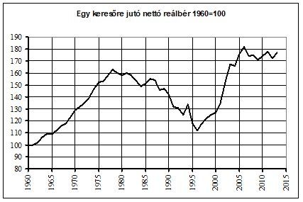
Forrás: KSH hosszú idősorok

Slide 28
Eredmények
Másrészt a rendszerváltozással a tőkejövedelmek szerepe felértékelődött.
Az átlagfoglalkoztatottnak nincsen tőkejövedelme 2010-ben.
A tőkejövedelem 90 százaléka a legfelső jövedelmi kategóriába tartozó 10 százalék zsebébe áramlik (KSH), valamint a GDP 5‒7 százaléka évente elhagyja az országot külföldieknek utalt tőkejövedelem formájában.

Slide 29
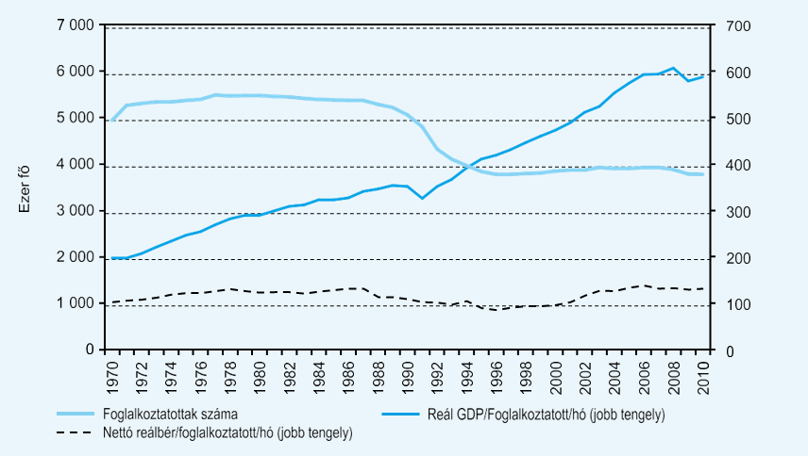
A FONTOSABB JÖVEDELMI MUTATÓK ÉS A FOGLALKOZTATOTTSÁG ALAKULÁSA, 1970–2010 (2010-ES FORINT ÉRTÉKÉN SZÁMOLVA)

Slide 30
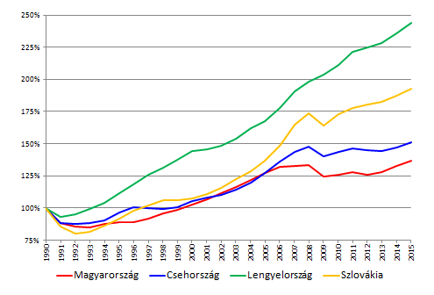
Hosszabb távon lemaradtunk a térségen belül
GDP-növekedés, 1990=100%

Slide 31
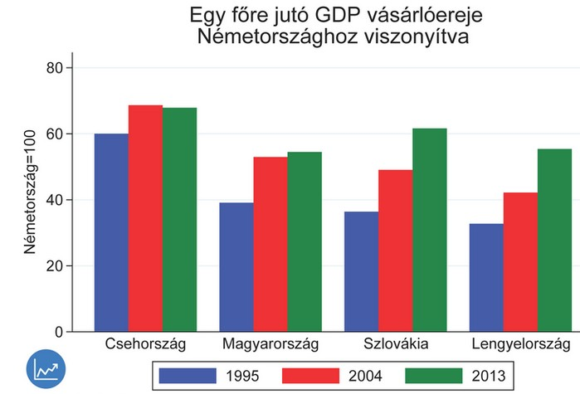
Kinek hogy sikerült a felzárkózás?

Slide 33
A külső egyensúly alakulása a rendszerváltás nyomán
A rendszerváltást közvetlenül megelőző években a külkereskedelmi mérleg (áruk és szolgáltatások exportjának és importjának egyenlege) gyakorlatilag egyensúlyban volt, a fizetési mérleg hiányát a közel másfél milliárd dolláros kamatfizetési kötelezettség okozta.
Ez ideig a fizetési mérleg egyenlegét a külkereskedelmi mérleg egyenlege határozta meg, 1995-től kezdődően azonban a Bokros-csomag után egyenlegét – a külső adósságokra fizetett kamat mellett – egyre inkább a korábban beáramlott működő tőkén realizált jövedelmek kiáramlása határozta meg.

Slide 34
.
Az adósság a rendszerváltás során részben a fizetési mérleg negatív egyenlege, részben árfolyamveszteségek miatt gyorsan növekedett.
A privatizált vállalatok külföldiek számára történt nagyarányú értékesítése ellenére sem sikerült megállítani az eladósodási tendenciát részben azért, mert a hazai termelési rendszerek összeomlásával hatalmas hazai és külföldi piacokat veszítettünk el,
részben pedig azért, mert a működő tőke akkor ugyan javította a külső egyensúlyt, amikor bejött, később azonban, amikor az itt megtermelt jövedelmeket kezdte kivinni az országból, már rontotta a külső egyensúlyt.

Slide 35
Forrás: MNB fizetésimérleg-statisztikák

Slide 36
A Bokros-csomag - előzmények
Külkereskedelmi mérleg és fizetési mérleg (kamatfizetés az öröklött adósság után) súlyos hiánya
Súlyos költségvetési hiány
Devizatartalékok csökkenése
→ fizetésképtelenség veszélye
→ A nemzetközi megítélése romlása

Slide 37
Mutatók | 1993 | 1994 | 1995
1. GDP (évi növekedési ütem, százalék) | -0,6 | 2,9 | 1,5
2. Egy főre jutó GDP (dollár) | 3 745 | 4 061 | 4 300
5. Export (évi volumenindex) | -13,1 | 16,6 | 8,1
ó. Import (évi volumenindex) | 20,9 | 14,5 | -4,0
7. Kereskedelmi mérleg egyenleg (millió dollár) | -3 247 | -3 635 | -2 442
8. Folyó fizetési mérleg egyenlege (millió dollár) | -3 455 | -3 911 | -2 480
9. Nettó konvertibilis adósságállomány (millió dollár) | 14 927 | 18 93ó | 1ó 817
10. Konvertibilis valutatartalék (a folyó fizetési mérlegben szereplő import százalékában) | 59,4 | 60,2 | 79,0
11. Munkanélküliségi ráta (százalék) | 12,1 | 10,4 | 10,4
13. Konszolidált állami költségvetés egyenlege a GDP százalékában) | 5,2 | -7,4 | -4,0

Slide 38
Mi idézte elő? – okok:
Importliberalizáció: 1992-re, a liberalizációs folyamat végén, a liberalizált termékek aránya az 1989. évi 35 %-ról mintegy 90 %-ra emelkedett.
Az importliberalizációt követően a külkereskedelmi egyensúly egy ideig még fennmaradt, mert a termelés erőteljes visszaesése mérsékelte az ország importigényességét, később viszont a mutatók drámaian romlottak
A magyar vállalatoknak minden átmenet nélkül a náluk sokkal erősebb, versenyképesebb nyugati termelőkkel kellett versenyezniük.
A korlátozások leépítése nyomán megugrott import szignifikáns mértékben szorította ki a hazai termelést.
A betelepült külföldi vállalatok javították (vámszabad terület)

Slide 40
Mi idézte elő? – okok:
A forint nagymértékű reálfelértékelődése: Az Antall-kormány idején (1990–1993 között) forint reálértékben 30 százalékkal ECU-höz képest.
Ez a kormány antiinflációs törekvéséből fakadt, az importárak csökkentésével kívánták megakadályozni azt az inflációt, amely alapvetően nem az importárak növekedéséből, hanem az árliberalizációból, az ártámogatások leépítéséből (például az energiaárak) származott.
Ennek hatására 1989 és 1994 között, a háztartási energia ára 4,4-szeresen, a szolgáltatások ára 3,3-szorosan nőtt.
1990 és 1993 között a hazai fogyasztói árak 2,2-szeresre növekedtek, míg az árfolyam csak 1,7-szorosára változott

Slide 43
Költségvetési hiány
A rendszerváltáskor lényegében egyensúlyban volt, a radikális intézkedések (importliberalizáció, a csődtörvény, a támogatások leépítése, spontán privatizáció) miatt tömeges csődök következtek be→ adót sem fizettek
+ Az 1991-es jegybanktörvény előírta, hogy az államháztartási hiány legfeljebb a bevételek 3%-ig fedezhető jegybanki kölcsönnel, az e feletti részt csak a pénzpiacokról lehet fedezni. → piaci kamatozású állampapírokkal kellett finanszírozni (30 százalékos hozamot biztosító állampapírokkal) → rakétaként növelte az államadósságot és az az után fizetett kamatokat.
+ A bankszektor konszolidációja: a bankok összesen mintegy 400 milliárd forintos támogatást kaptak →óriási luk a költségvetésen

Slide 44
A Bokros-csomag - intézkedések
Nagy leértékelés, az előre és a csúszó árfolyam bevezetése ;
Ideiglenes import vámpótlék kivetése;
Határozott jövedelempolitika, amely 12 százalékos reálbércsökkenést kényszerített ki;
A fiskális intézkedések, köztük jóléti jogosultságok csökkentése
A hitelkínálat átcsoportosítása a vállalati szektor javára, a jövedelmezőség növelésére;
Feszített monetáris politika, amely lehetővé tette a sikeres vállalatok expanzióját;
A privatizáció felgyorsítása, egyes kulcsszektorok (energia, telekommunikáció) privatizációjában.

Slide 45
A Bokros-csomag - eredmények
A folyó fizetési mérleg hiánya,, 1995-ben 1994-hez képest a GDP százalékában számítva 4 százalékponttal csökkent
Az export volumene nőtt, az importé csökkent
A termelés ne esett vissza, sőt nőtt
Nőtt a vállalatok jövedelmezősége
Csökkent a költségvetési hiány
+ privatizációs bevételek növekedése

Slide 46
A kiigazítás ára
A leértékelés és más, már korábban elhatározott intézkedések (pl. az energiaárak emelése) nyomán meglódult az infláció
- később lassult
A reálbérek drasztikus csökkenése
Létbizonytalanság növekedése
Elhalasztott sokkterápia volt
A lengyelek korábban megcsinálták
Később újabb eladósodás

Slide 47
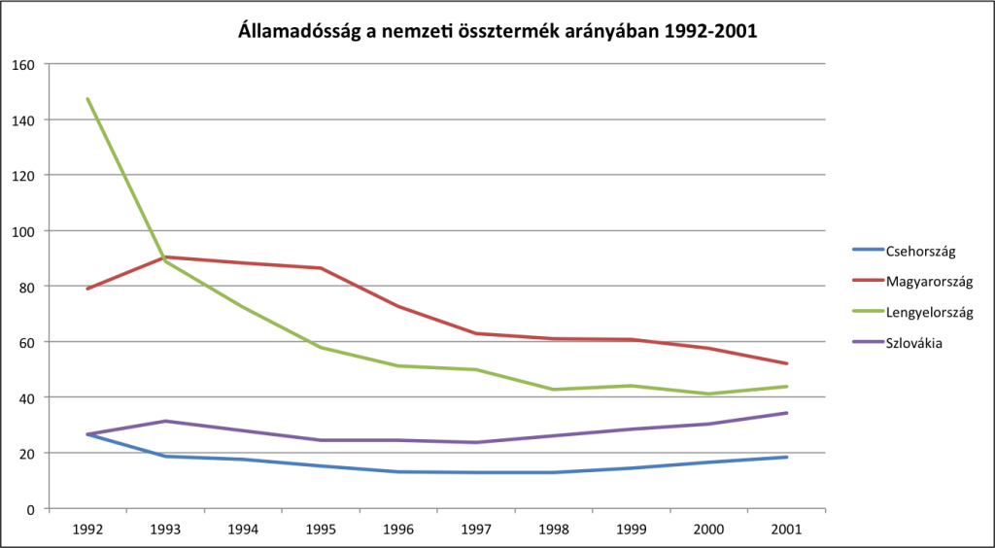

Slide 48
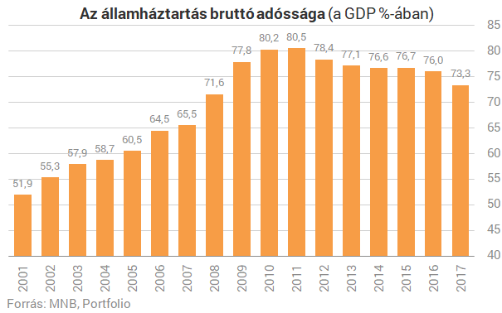

Slide 49
Alternatív út, a lengyel sokkterápia
A lengyel kormányzat viszonylag sokáig fennmaradó nagyfokú társadalmi támogatottsága
A társadalom eltökéltsége a gazdaság 1989-es helyzete miatt (hiperinfláció, dezorganizálódás) → gazdaságpolitikai cselekvési kényszer
Gyors intézményi átalakítással egyidejűleg, a térség országai közül egyedülálló konzisztenciával és eréllyel valósítottak meg egy olyan stabilizációs programot, mely a gazdaság makromutatóinak (infláció, jövedelemtermelés és felhasználás, bérszínvonal, piaci, költségvetési, külgazdasági egyensúly stb.) az egyensúlyi állapothoz közelítését úgy váltotta ki, hogy egyszersmind a gazdaság piacgazdaság­gá, nyitott, versenyző gazdasággá történő átalakulását is eredményezte.

Slide 50
Sokkterápia vagy fokozatos átmenet
Intézményi átalakulás sebessége A makrofeltételek jövedelemtermelő képességekhez való igazítása | Gyors | Lassú
Gyors | Lengyelország | Csehország
Lassú | Magyarország | Oroszország Románia Ukrajna Fehéroroszország

Slide 51
A szűkebb értelemben vett sokkterápia (egyidejűleg intézményi reformok)
A valuta drasztikus leértékelése, a valutaárfolyam alulértékelt állapotba hozatala.
Az árfolyam rögzítése - 9.500 zloty = 1 dollár
A belső konvertibilitás biztosítása
Import liberalizálása
Árliberalizáció
A jövedelemkiáramlás csökkentése: nominális bérszínvonal növekedési ütemét az árak növekedési ütemének rendkívül alacsony százalékában határozták meg.

Slide 52
A szűkebb értelemben vett sokkterápia
A költségvetési kiadások ( a szubvenciók és a vállalatok támogatásának csökkentése) visszafogása a deficit mérséklése. (a költségvetés szufficites lett, majd később újra deficites)
Rendkívül erős monetáris restrikció, mely a lengyel esetben a pénzmennyiség abszolút nagyságának csökkenését és egyidejűleg magas pozitív reálkamat szint fenntartását jelentette.

Slide 53
Eredmények, következmények
A termelés és foglalkoztatás nagy zuhanása (17 %-os munkanélküliség)
A makroegyensúlyok látványos javulása
költségvetési egyensúly ill. többlet
Külkereskedelmi többlet, egy ideig
Viszonylag gyors visszakapaszkodás
Hosszútávon sikeres: a 2008-as válságot sem érezte meg

Slide 54
És az adósság elengedés? – A sokkterápia volt az ára!
Az 1989-ben 41,4 milliárd dollárt kitevő adósságot tárgyalásos úton sikerült csökkenteni:
az állami hitelezők (a Párizsi Klub) 1991-ben a feléjük való adósságok fele felett hunyt szemet,
míg 1994-ben a magánhitelezők (a Londoni Klub) felezték meg a fennálló adósságokat. Ezzel párhuzamosan a visszafizetések határidejét mindkét esetben a kétezres évekre halasztották.

Slide 55
Leszek Balcerowicz

Slide 56
Leszek Balcerowicz:
„nemcsak radikális stabilizációt és reformokat, de adósság-elengedést is akartunk. (…) Magyarországon ez nem volt a stratégia része, nem tudom miért. A gazdaság újraszervezése ugyanakkor az engedmények nélkül is megtörtént volna. De így jobban sikerült” – a tárgyalásos adósságcsökkentésnek az a politikai előnye is megvolt, hogy így az emberek látták: „a Nyugat támogat minket”.

Slide 57
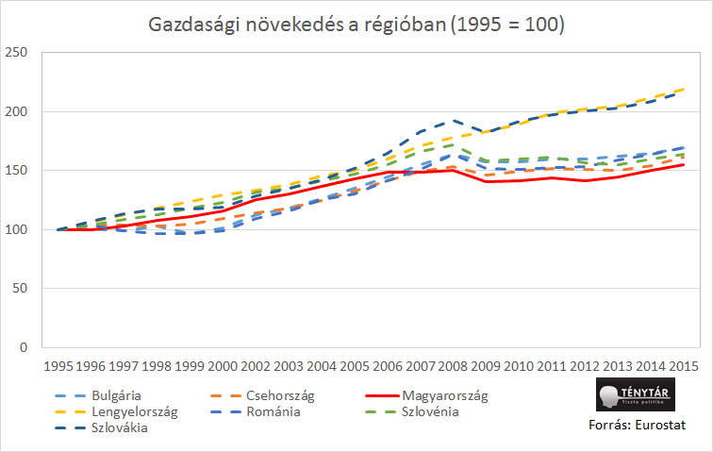

Slide 58
